Slide 1

Bravo Consulting Group
Planificación de Redes

Slide 2
Who is BCG?
A company that provides personalized and customized consulting services and products to a small client base in the Retail Petroleum and Convenience Store Industry.

Slide 3
Nuestra área de actuación
Modelos para Optimización de redes de estaciones
  Network Planner©
Optimización de Precio de Combustible
  Price Optimizer©
Gerenciadores de Bancos de Datos inteligentes
  Market Analyzer©
Consultoría
Notes:
Since 2008
+- 10 employees – most of them Remote

Slide 4
Puma’s proposed solution
Network Planning Process
  Usando el BCG’s MARKET PLANNER®
  Con alcance Nacional
  Desarrollado en “Partnership”
    Contando con la participación de los TM’s
    Puma realiza la recolección de datos con el apoyo de BCG
    Apoyo remoto de BCG

Slide 5
Network Planning Process
Análisis de resultados
Formulación del Plan
Valorización y Aprobación
Diagnostico de estrategia
Evaluación de estrategias puntuales
Estudio de Mercado
Implementación y Auditoria
A strong value chain is created by development and execution of an well-organized, disciplined network plan.
Network plans help target capital toward risk-managed investments and position a brand’s network to withstand competitive pressures and fluctuations in consumer behavior.
A sound network planning process helps to forge a sound retail network.

Slide 6
BCG analyzer
Planificación de la Red
Banco de Datos
Modelo
Tácticas
SIG
Sistema dinámico con las herramientas necesarias para tomar decisiones en todos los aspectos del negocio
Dinámica del
Mercado
Conducta
Consumidor
Benchmarking
Competidores
Desempeño
Estaciones
Notes:
La conducta del consumidor
¿Por qué los consumidores deciden escoger y gastar de la forma que lo hacen?
El desempeño de las EDS
¿Por qué los puntos de venta tienen el desempeño que tienen?
La dinámica del mercado
¿Por qué los mercados interactúan, cambian y se comportan de la forma que lo hacen?

Slide 7
¿ Que modela el BCG planner?
La conducta del consumidor
  ¿Por qué los consumidores deciden escoger y gastar de la forma que lo hacen?
El desempeño de las EDS
  ¿Por qué los puntos de venta tienen el desempeño que tienen?
La dinámica del mercado
  ¿Por qué los mercados interactúan, cambian y se comportan de la forma que lo hacen?

Slide 8
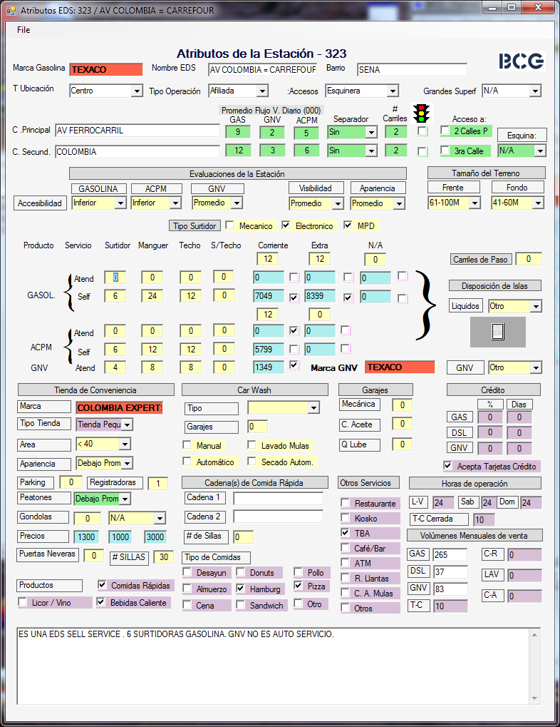
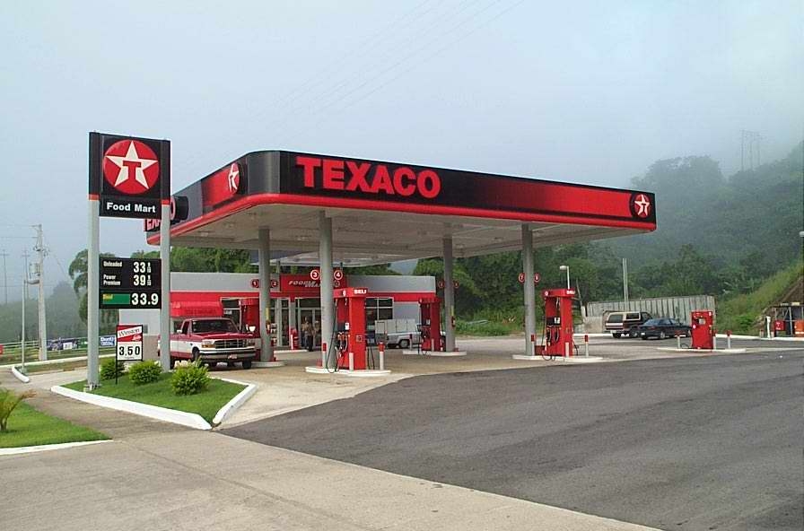
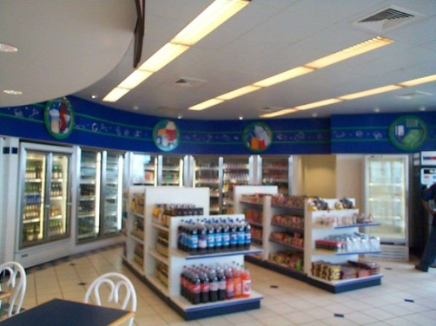
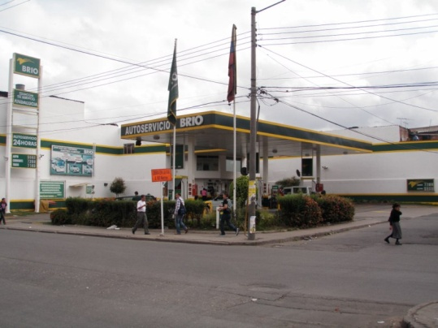
Recolección de Datos - Oferta

Slide 9
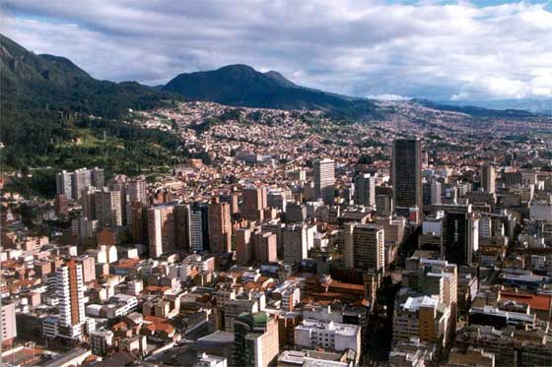

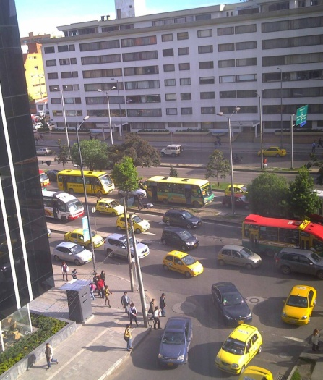
Recolección de Datos (Continuado)
Demanda
  Información Demográfica
    1.1 Censo
    1.2 Actualizaciones
  2. Flujos Vehiculares
  La información geográfica, una vez geo-codificada, es utilizada para definir los niveles de gastos de los consumidores y la propensidad a realizar compras.

Slide 10
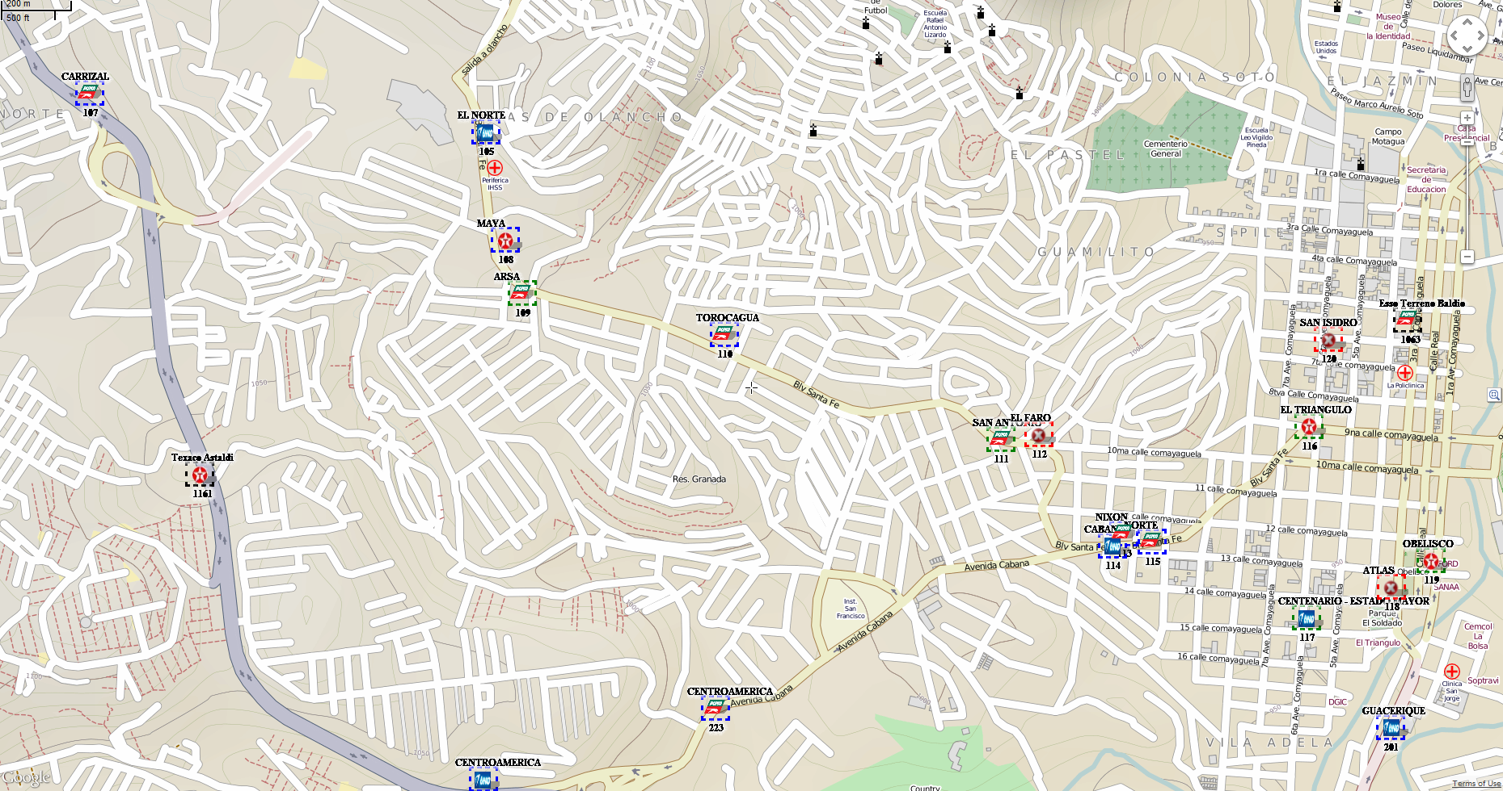
Construcción de la Base de Datos
Mapas Digitales
Estaciones
Información Censo
Flujos Vehiculares

Slide 11
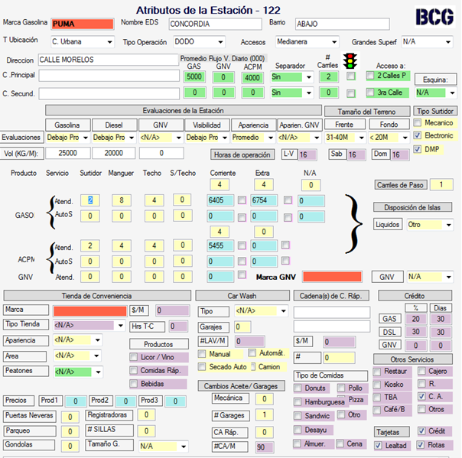

Slide 12
Contribución al desempeño
Demanda
Marca
Precio
Operación
Inver
Flujos
P. Comer
Área

Slide 13
Variable Representa
Demanda Soporte residencial del área local
Flujos Flujo vehicular y condiciones del tráfico
Inversión Características física de las EDS
Marca Contribución de la Marca
P. Comerciales Divulgación de servicios y p. comerciales tangibles
Precio Precio de venta a público
Entorno Patrones de consumo del área local
Operación Aspectos intangibles de las prácticas comerciales

Slide 14
Creación del modelo
1
2
3
4
Ajuste de las preferencias locales del CONSUMIDOR
Calculo de la influencia de la MARCA
Identificación patrones de desempeño del ÁREA LOCAL
Cuantificación la contribución de la operación

Slide 15
Volúmenes Analíticos
Ubicación
Demanda
Flujo
--
--
--
--
--
110,000
Inversión
Demanda
Flujo
Inversión
--
--
--
--
95,000
Marca
Demanda
Flujo
Inversión
Marca
--
--
--
92,000
Precio
Demanda
Flujo
Inversión
Marca
Precio
--
--
--
85,000
Operación
Demanda
Flujo
Inversión
Marca
Precio
P. Comercial.
Entorno
--
70,000
Real
Demanda
Flujo
Inversión
Marca
P Comercial.
Precio
Entorno
Operación
80,000

Slide 16
Objetivo
Implementación de un proceso estándar y proactivo en la evaluación y planificación de red que permita validar las decisiones que proporcionaran el mayor retorno
  Evaluación de cada estación de PUMA
  Impacto de acciones competitivas
  Búsqueda proactiva de Nuevos Puntos
Uso de “Best –of-Practices” en el desarrollo de los planes estratégicos de cada micro-region

Slide 17
Ejemplos
Aplicaciones del Market Planner

Slide 18
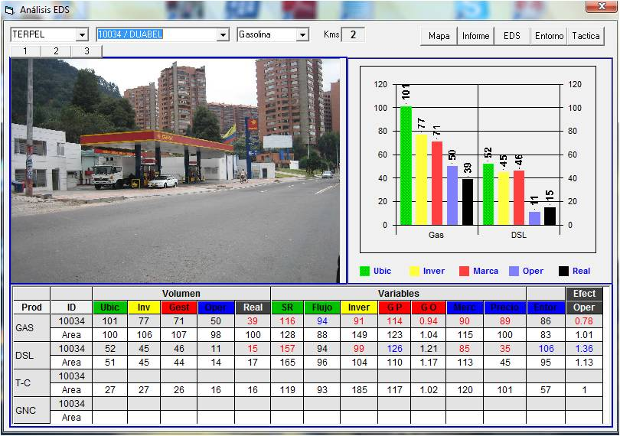
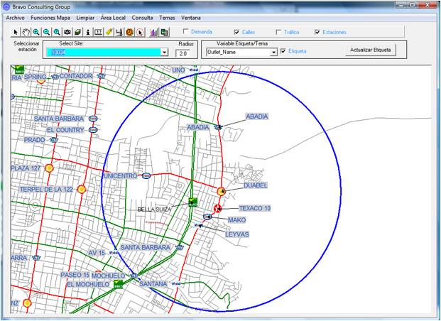
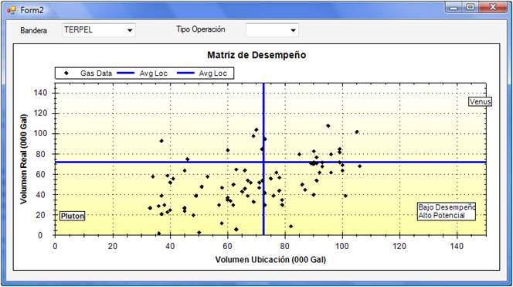
BCG’s market Planner

Slide 19
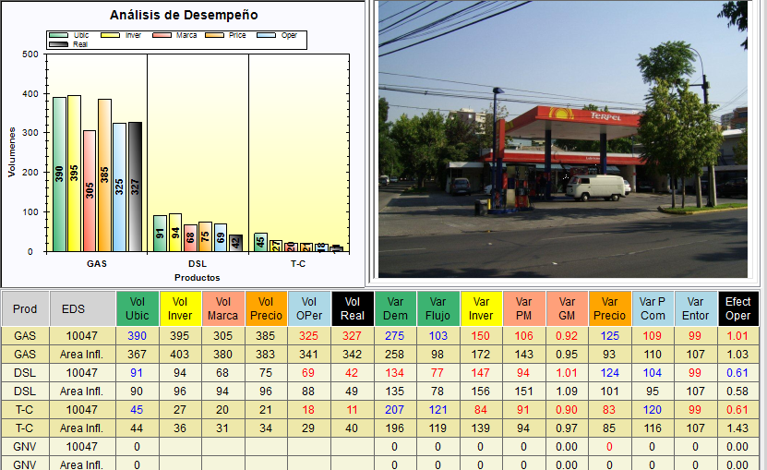
Analisis e/s vs. area de influencia

Slide 20
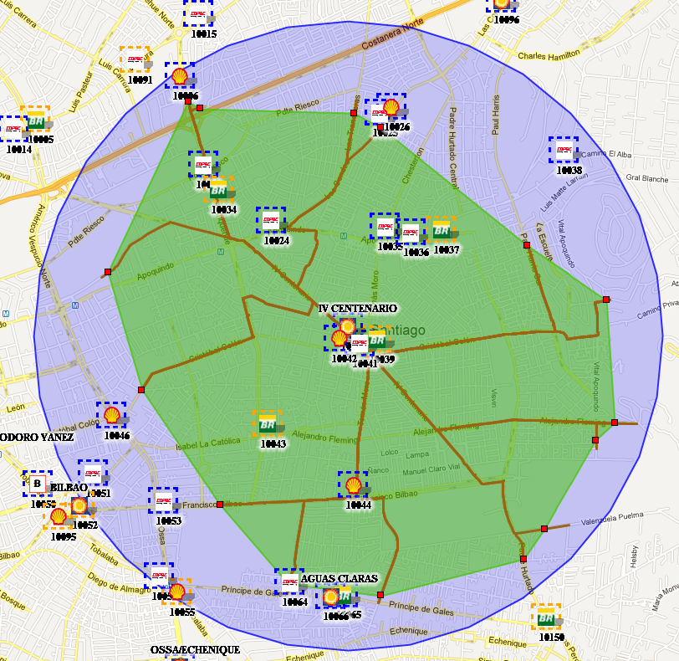
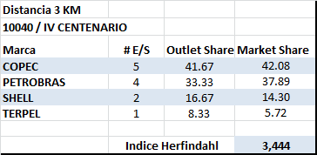
Analisis area de influencia
3Km
El área en verde representa isodistancias de 3 Km. Desde la estación recorridas por las calles.
El calculo para el índice Herfindahl lleva en consideración las estaciones dentro de la región de la isodistance

Slide 21
Análisis de Desempeño
Altas ventas
Volumen
Real
Cuadrante D
Motivar nivel de
desempeño
No modernice
Cuadrante A
Concentración
Expansión
Nuevas Estaciones
Bajo Potencial
Alto Potencial
Cuadrante C
Cierres
Relocalizaciones
Cuadrante B
Modernizar instalaciones
Evaluar servicios,
posturas de precio,
prácticas de mercadeo,
prácticas gerenciales
Bajas ventas
Volumen Ubicación

Slide 22
Aplicaciones de las Tácticas
Cambios Operacionales
  Estrategias de Precio
  Prácticas de Mercadeo
  Cambios en la Oferta
  Nuevas Marcas
  Competencia
  Cambios de Marca
Desempeño
de la Estación
o de la Red
Cambios en la Demanda
  Tráfico
  Crecimiento/ Reducción de Demanda
Inversión de Capital
  Nuevas Ubicaciones
  Mejorar Instalaciones

Slide 23
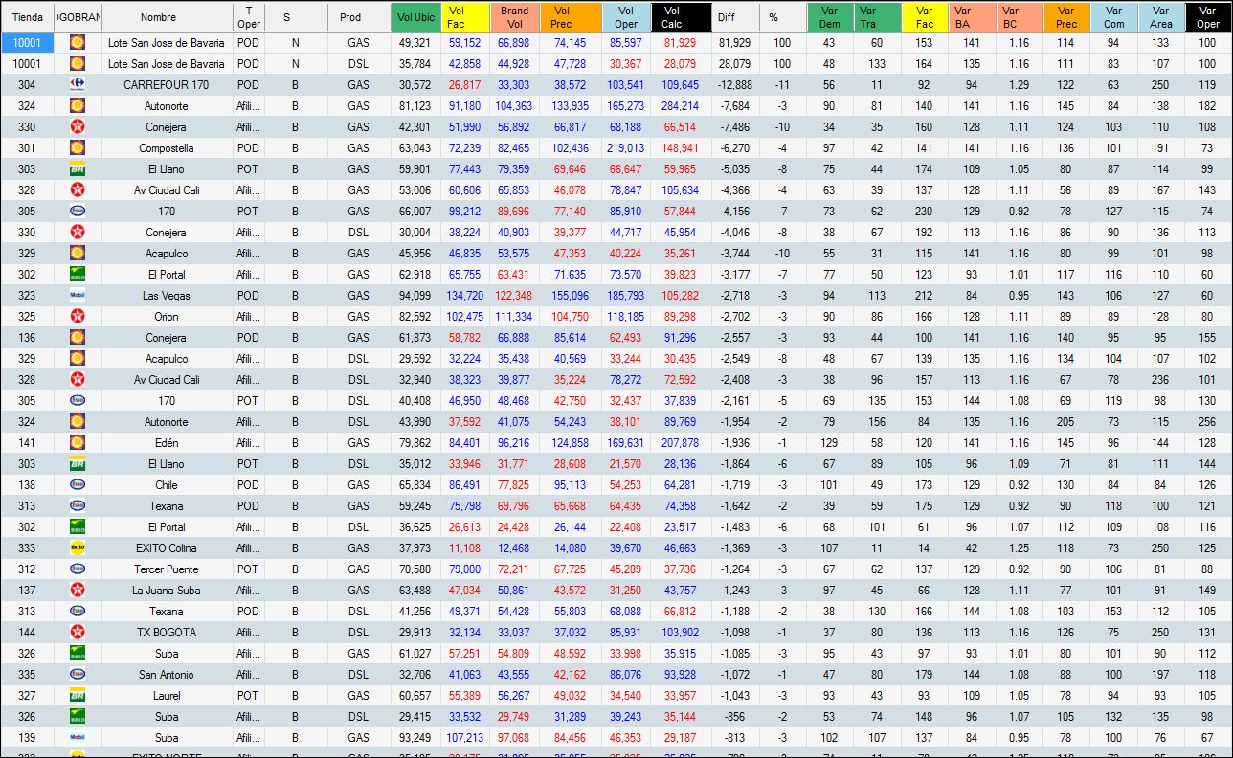
Simulaciones o Tácticas
Proyección de Volumen
Cuales estaciones fueron mas afectadas y por cuanto

Slide 24
Algunos de los beneficios de BCG
Coloca a su disposición una metodología objetiva de análisis que le permite incrementar su conocimiento del mercado proporcionando:
  Una visión clara y objetiva de la competencia
  El potencial de venta de cada estación
  La viabilidad de Tiendas de Conveniencia
  Los puntos fuertes y débiles de cada estación
  La identificación de los candidatos clave para invertir capital
  La evaluación del desempeño de las prácticas gerenciales
  La Documentación de la información utilizada en la decisión de cada proyecto
  El fácil acceso a un banco de datos con una extensa gama de información
Selección automática de las mejores ubicaciones del mercado con un alto nivel de precisión
Permite realizar simulaciones de estrategias antes de que sean estas implementadas
Permite la realización de un plan estratégico para cada mercado estudiado con objetivos claros y definidos

